Slide 1
Herramienta para el diseño de políticas
Públicas en la Provincia de Mendoza

Slide 2
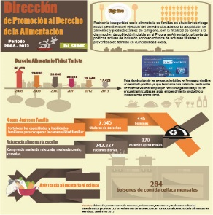
ATLAS SOCIAL
Instrumento innovador de la Provincia de Mendoza que responde a la política que tiende a promover el acceso a la información como elemento fortalecedor del proceso de participación y organización social.
Objetivo: proporcionar bases de datos y cartografía digital con información oportuna y actualizada de los entes públicos, privados y las organizaciones de la sociedad civil, permitiéndoles contar con un instrumento ágil de consulta de los organismos e instituciones que desempeñan alguna actividad social, cultural, educativa, comunitaria, etc.-
Es un sitio web donde periódicamente se irán actualizando listados de entidades y cartografía, de acceso publico, para brindar información clasificada por temática, identificando actores sociales que intervienen en el abordaje de las problemáticas sociales y facilitando el diseño de políticas, programas, proyectos o intervenciones sociales adecuadas.
Atlas
Social

Slide 3
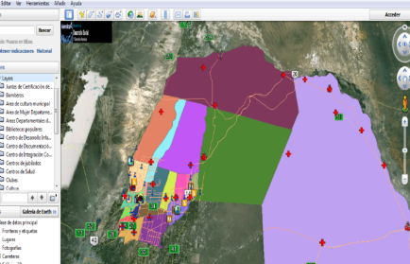
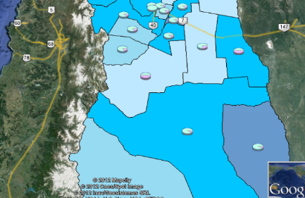
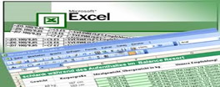
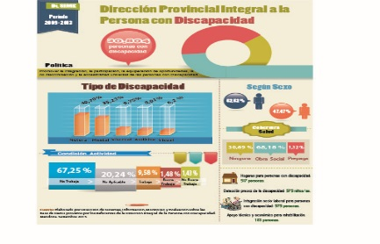
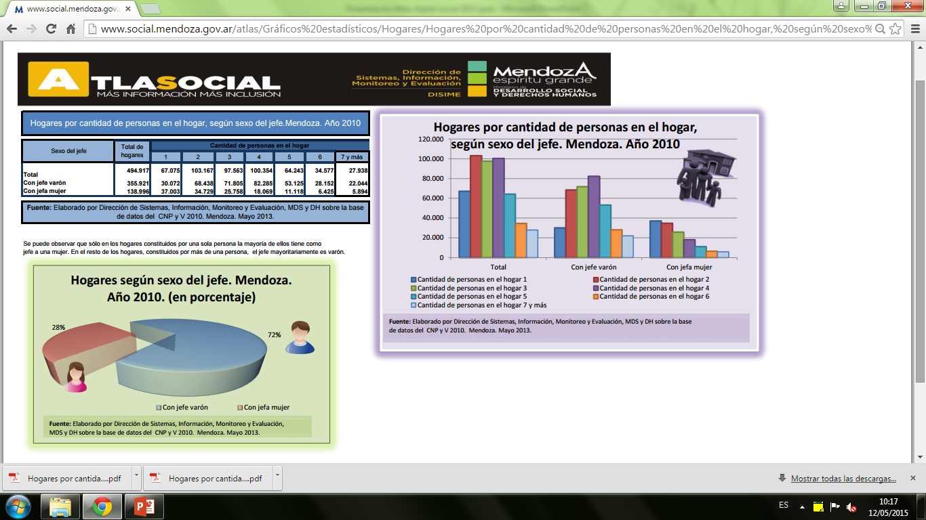
Contenidos:
Mapas Efectores Sociales:
Mapas digitalizados que indican y muestran la localización exacta de las entidades que intervienen en políticas sociales en sentido amplio.
Mapas Estadísticos y Temáticos:
Mapas georeferenciadas que representan las principales situaciones de interés social, vivienda, salud, población, trabajo, basados en el Censo Nacional 2010 de Población, Hogares y Vivienda, que tiene como objetivo conocer las principales características habitacionales de los hogares, datos demográficos, económicos y sociales de los habitantes en un determinado momento.
Gráficos Estadísticos:
Nos permite visualizar la información cuantitativa de la Provincia de Mendoza extraída del Censo Nacional. Los gráficos sirven para sustituir y resumir las tablas y poder hacer un análisis rápido de la situación. Mapas georeferenciadas que representan las principales situaciones de interés.
Infografías:
Son una combinación de imágenes sintéticas, explicativas y fáciles de entender para comunicar cualquier tipo de información de manera visual.
Guía de Entidades:
Compendio de listados sobre la localización de entidades ordenadas por temáticas, coincidiendo los Mapas de Efectores Sociales.

Slide 4
Tecnologías Aplicadas
ArcGIS Desktop:
* Para la transformación del conjunto de las capas SHAPE en archivo KML.
ArcView GIS 3.3:
* Geo codificación de efectores permitiendo visualizar y organizar geográficamente los datos. Además de efectuar consultas y editar y analizar la información.
Google Earth versión 7.0.2
* Permitiendo Visualizar los mapas desarrollados en el Atlas Social, archivos KML.

Slide 5
http://www.social.mendoza.gov.ar/atlas/index.html

